Slide 1
Portfolio
福岡情報ITクリエイター専門学校
ゲーム・クリエイターコース
浜松 廉斗

Slide 2
目次
・自己紹介
・最後に制作した作品の紹介
・制作作品一覧
・これからの目標

Slide 3
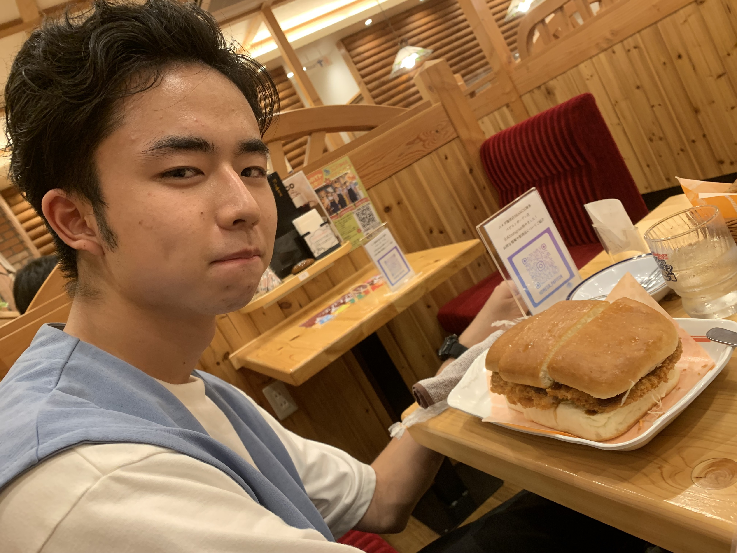
プロフィール
名前：浜松 廉斗
趣味、特技：ピアノ演奏、ゲーム、外食
SNS等
メール ：renia5310@gmail.com
GitURL ：Hmmtrnt (github.com)
ステータス
C++ ：1年4ヶ月
Unity/C# ：1年
GitHub ：1年
PHP ：2ヶ月 SQL ：2ヶ月

Slide 4
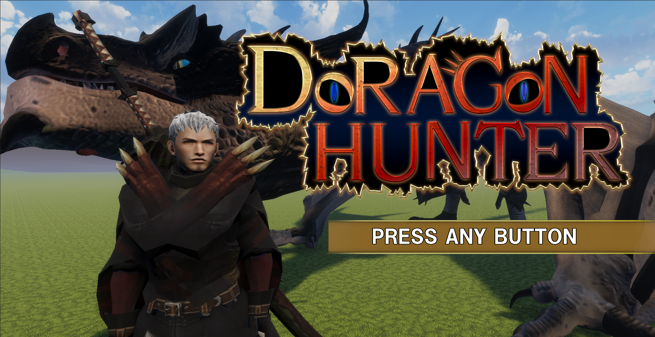
最終制作作品
作品名 DoragonHunter
ジャンル アクションゲーム
製作期間 2023/10/09～
2024/02/13
制作環境 Unity/C#/
GitHub Desktop
制作人数
プログラマー 1名、モーションデザイナー 1名
UIデザイナー 1名
担当箇所 プログラミング全般
GitHub
https://github.com/Hmmtrnt/DoragonHunter

Slide 5
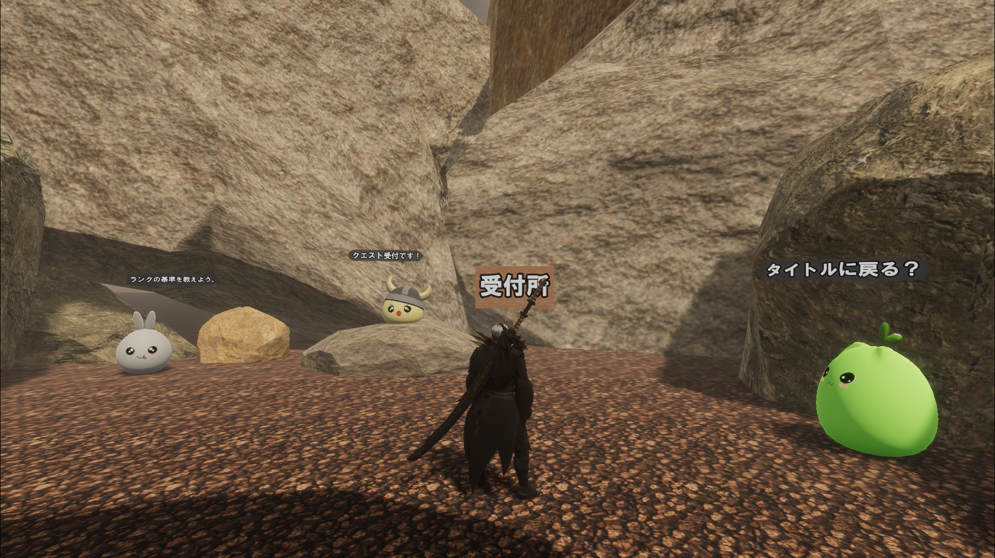
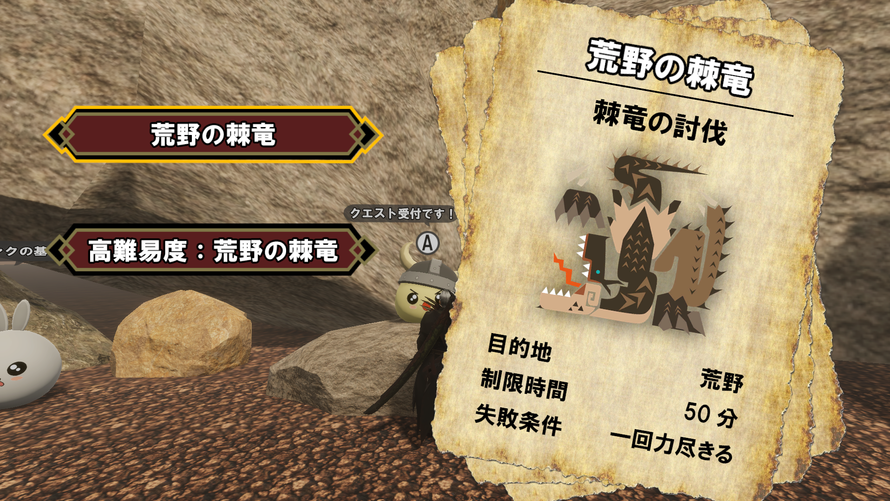
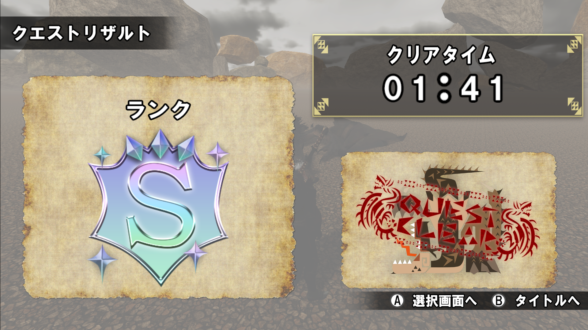
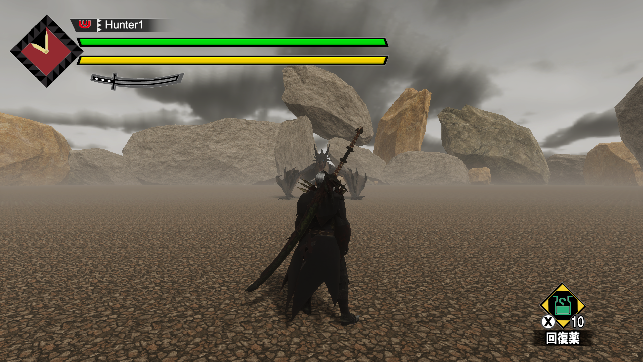
ゲームフロー
目標はドラゴンを狩ること
二つの難易度があり、
普通の難易度と
高難易度がある
話しかける
戻ってくる
クエストを受注
狩猟する

Slide 6
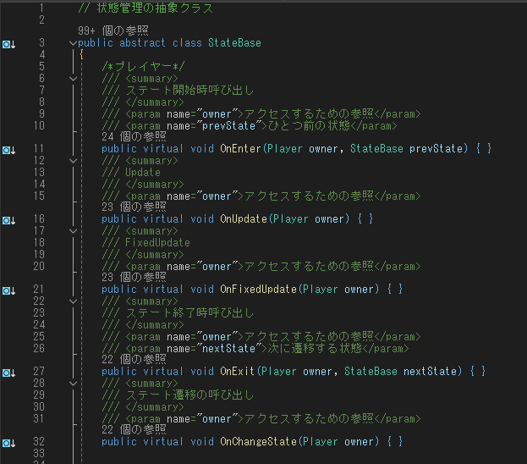
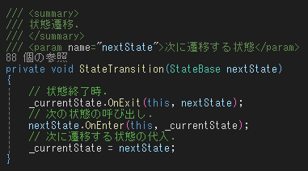
制作作品 プレイヤーの状態制御(StateBase)
各状態クラスの遷移
挙動制御を行う抽象クラス、StateBaseを作成した。
StateBaseによって各状態を管理するクラス間の遷移をわかりやすくした。
StateBaseの引数
引数にひとつ前の状態、次に遷移する状態を
追加することで特定の状態遷移時にのみ行いたい
処理を追加できるようにした
StateBase
次の状態に遷移する関数

Slide 7

制作作品 プレイヤーの状態制御(内部クラス)
各状態クラスを内部クラスとして宣言
内部クラスにしたメリット
privateフィールドにある変数、関数を各状態クラスのみに呼び出すことができ、
その他のクラスに必要のない変数、関数を呼び出すことを防ぐことが出来た。
そのため状態制御関係のバグの発生率を抑えることが出来た。
public class Player
public class Attack
Player.Attack = 10;
public class Player
private int Attack;
public class Attack
Player.Attack = 10;
内部クラスにしたデメリット
コードの肥大化がおこり、可読性の低下と制作効率を損なうことになった。
ｷﾞｭｳｷﾞｭｳ
ｷﾂｷﾂ
Player
Idle
Run
Attack
Avoid
…etc

Slide 8
制作作品 プレイヤーの状態制御(partial class)
コードの肥大化を抑える
partial classを使うことで変数や関数が膨大な数になっても
コードの肥大化を抑えることに成功した。
そして、各状態クラスを別々のcsファイルに作成することで

Slide 9
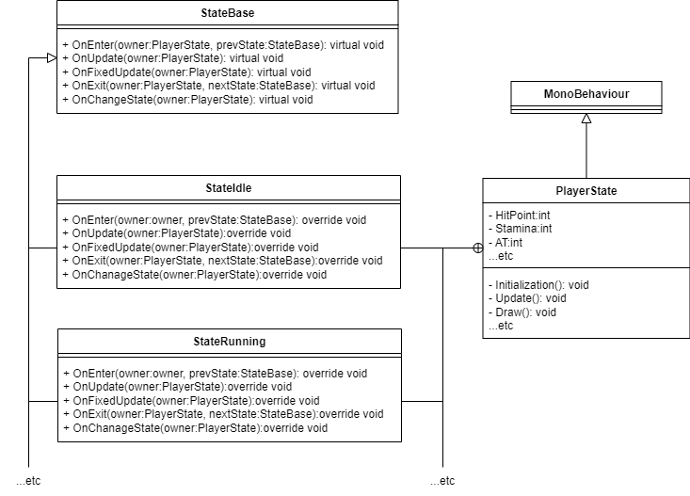
制作作品 簡易クラス図(プレイヤー状態制御)

Slide 10
制作作品 (アピールポイントその2)
プログラムコードについて書く

Slide 11
ゲーム作品一覧
(新しい順)

Slide 12
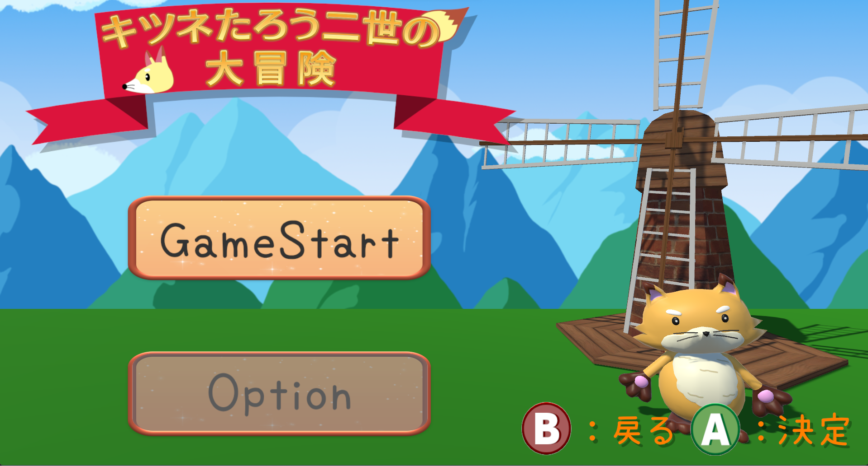
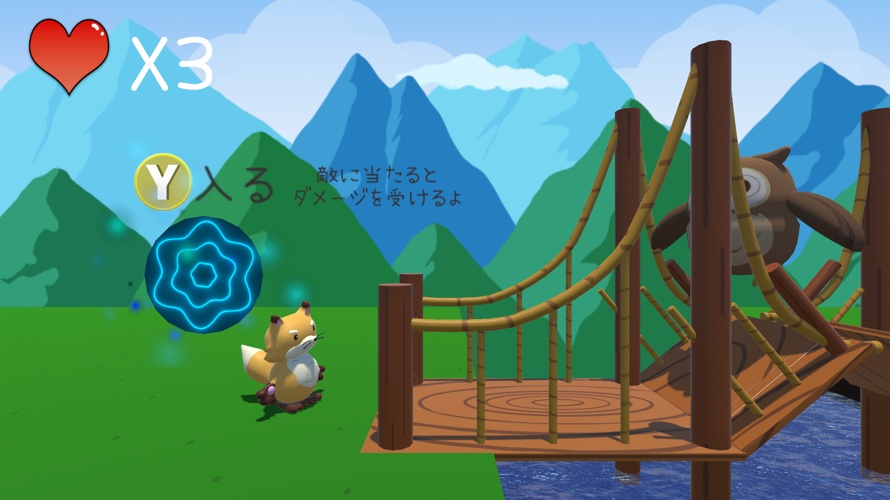
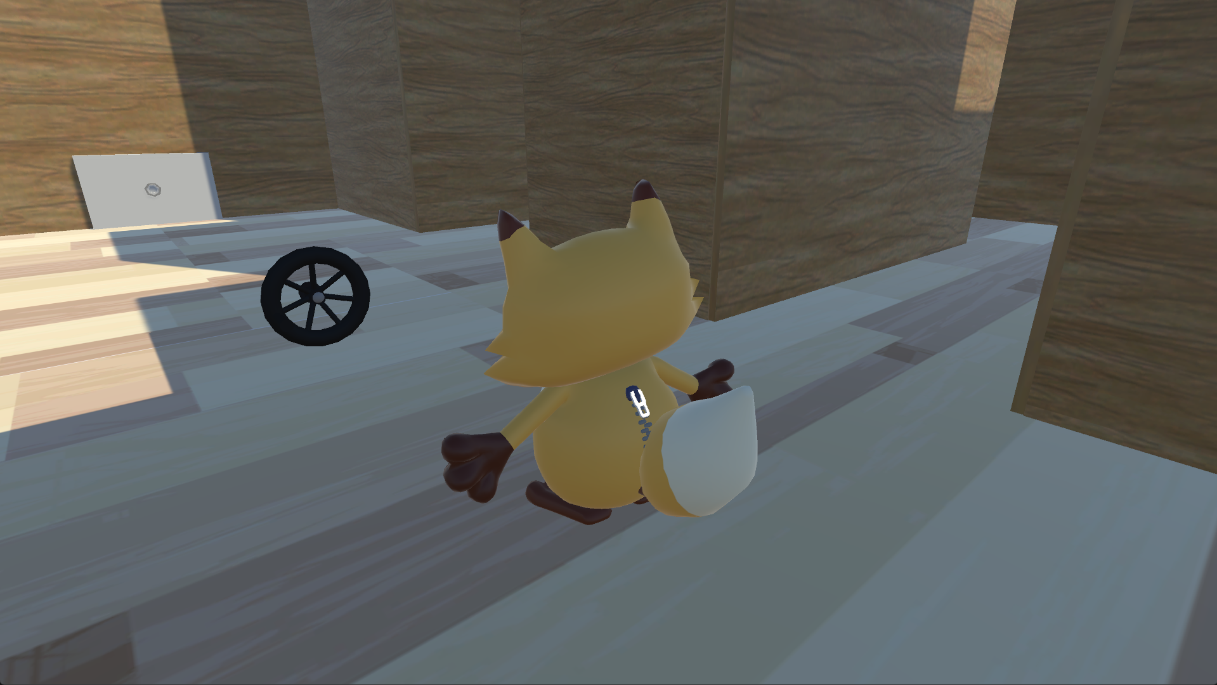
チーム制作
プログラマー 6人
モデラー・モーション 5人
作品名 キツネたろう二世の大冒険
ジャンル アクションゲーム
製作期間 2023/09/04～2023/12/08
制作環境 Unity/C#
対応機種 Windows
担当 バージョン管理、プレイヤーの制御、
2D視点のステージ作成 シーン管理
目的、学んだこと
Unityを使用したチーム制作の流れ
GFFアワードに提出
GitURL
https://github.com/fkogcc/FoxProject.git

Slide 13
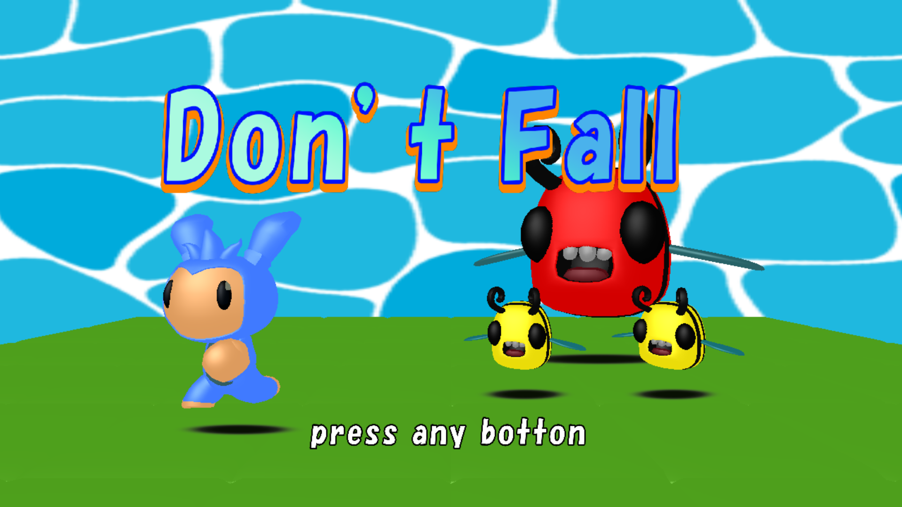
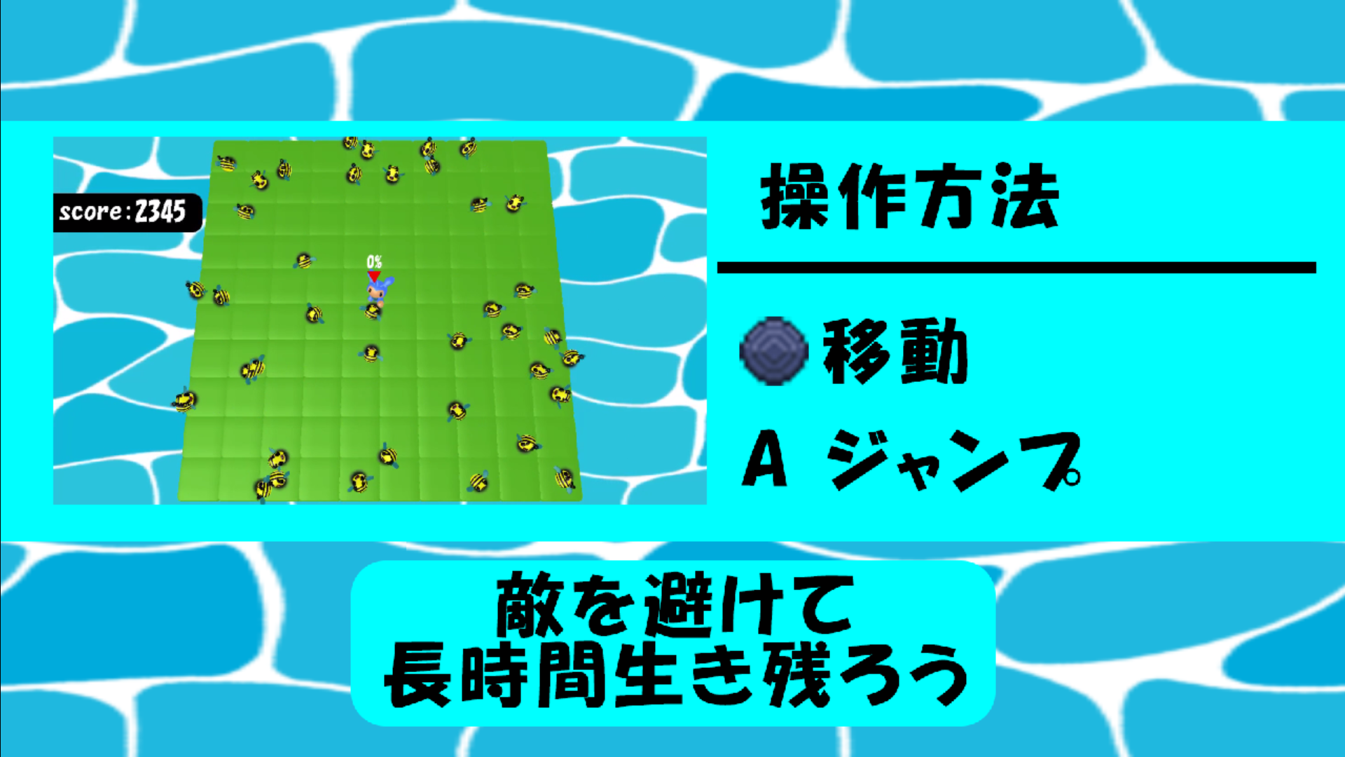
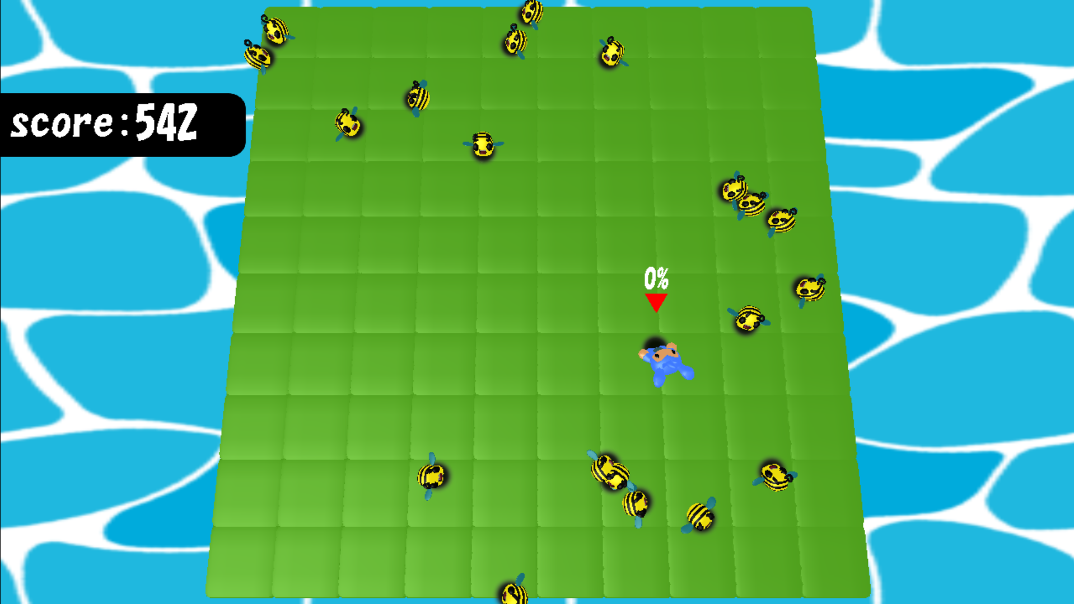
個人制作
作品名 Don’t Fall
ジャンル 3Dアクションゲーム
製作期間 2023/06/12～2023/08/11
制作環境 DXライブラリ/C++
対応機種 Windows
担当 背景と3Dモデル以外
目的、学んだこと
3Dゲーム制作の基礎知識
GitURL
https://github.com/Hmmtrnt/3DAvoid.git

Slide 14

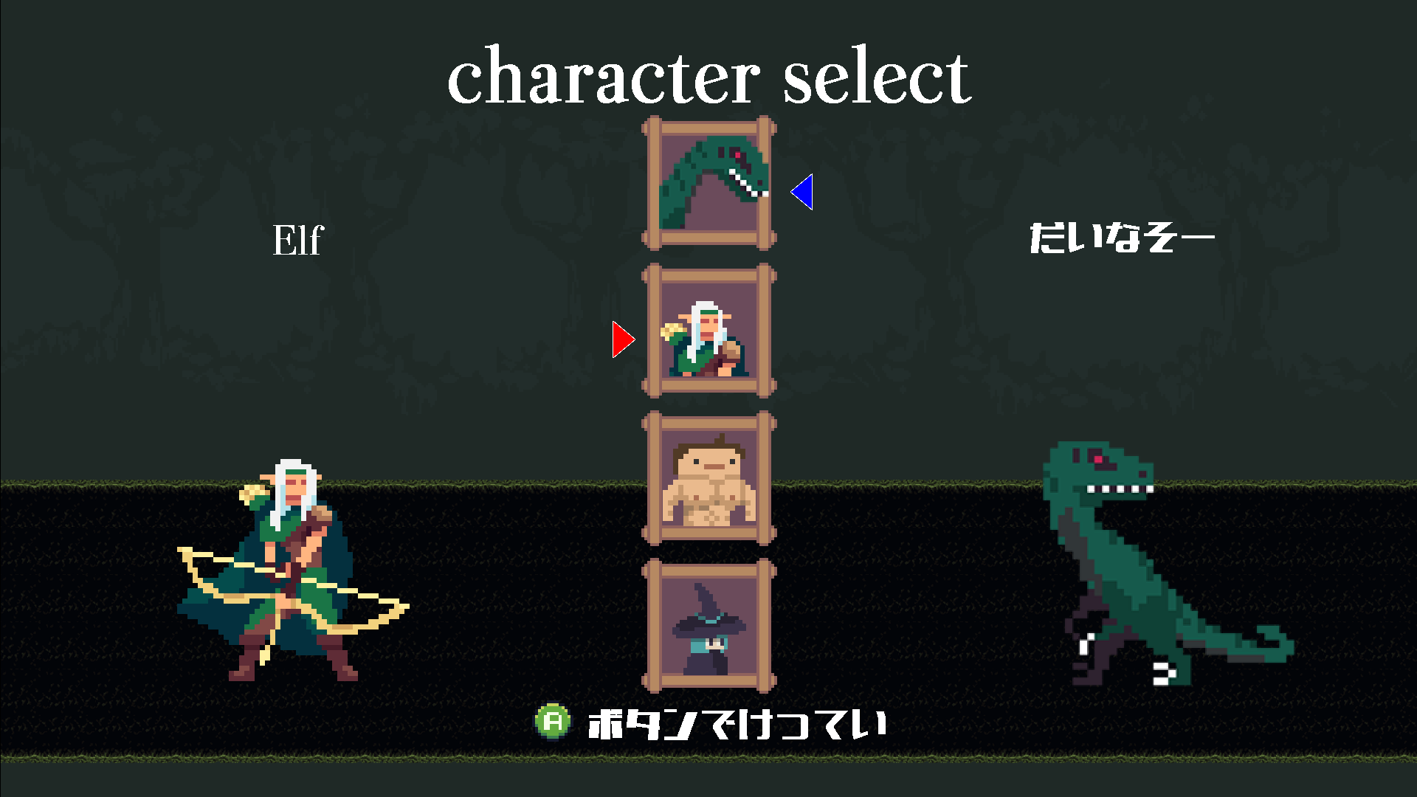
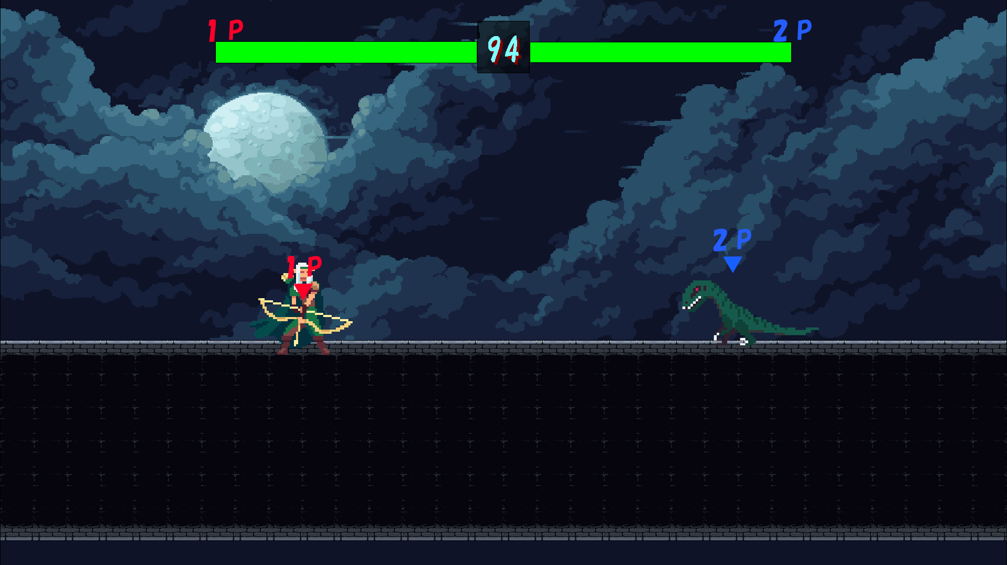
チーム制作
プログラマー 5人
作品名 MFM
ジャンル 2D格闘ゲーム
製作期間 2023/04/17～2023/06/09
制作環境 DXライブラリ/C++
対応機種 Windows
担当 プログラムチーフ、バージョン管理、
一体のプレイヤーの作成
目的、学んだこと
チーム制作の基礎知識
GitHubDesktopの知識
GitURL
https://github.com/fkogcc/ProjectK_2.git

Slide 15
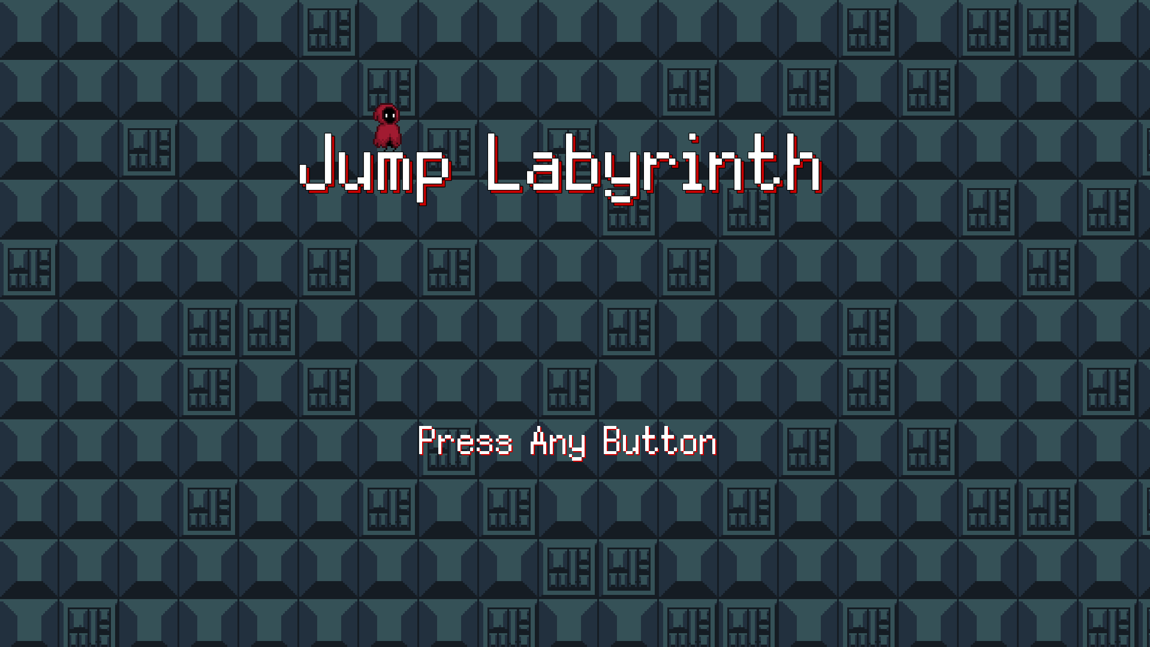
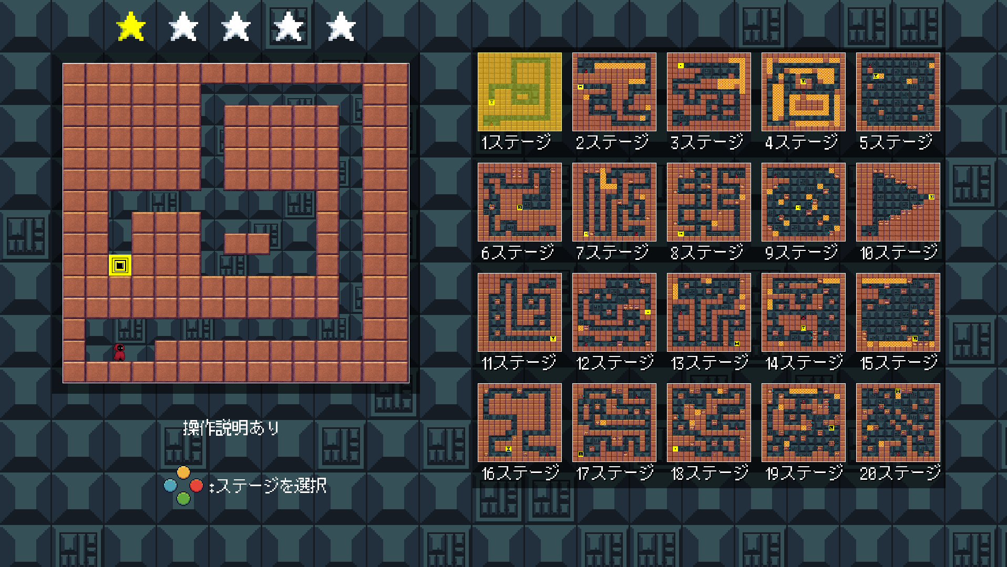
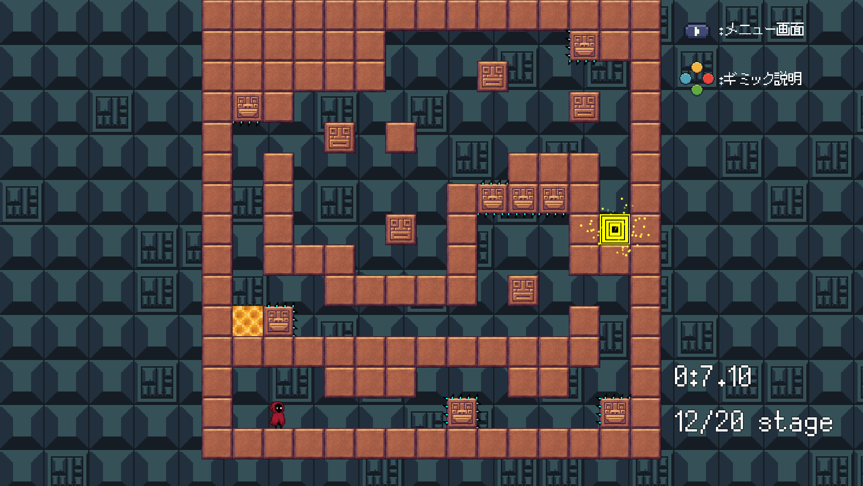
個人制作
作品名 JumpLabyrinth
ジャンル 2Dパズルゲーム
製作期間 2023/01/09～2023/03/17
制作環境 DXライブラリ/C++
対応機種 Windows
担当 グラフィック以外
目的、学んだこと
ゲームの制作の流れ
スケジュール管理
GitURL
https://github.com/Hmmtrnt/JumpLabyrinth2.git

Slide 16
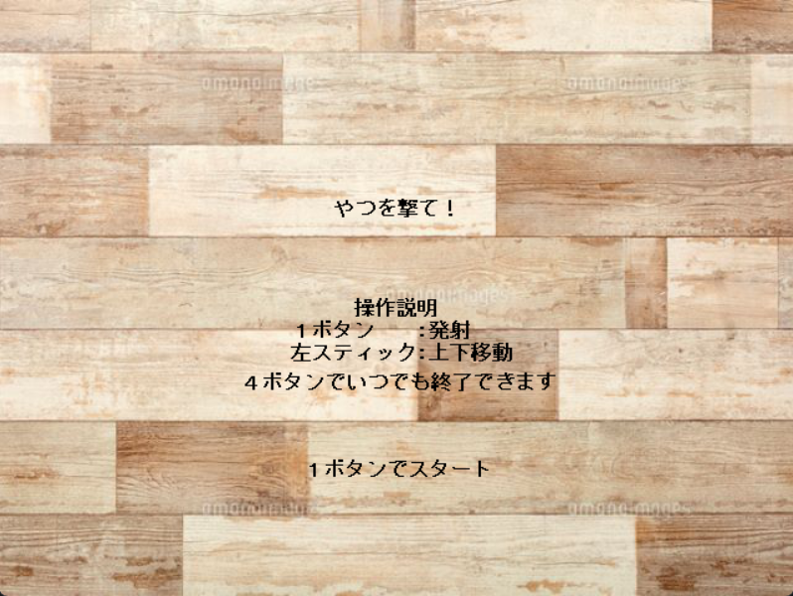
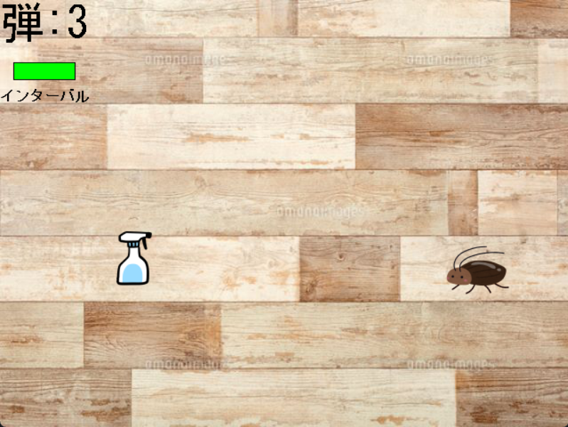

個人制作
作品名 やつを撃て！
ジャンル 2Dシューティングゲーム
製作期間 2022/10/06～2022/11/09
制作環境 DXライブラリ/C++
対応機種 Windows
担当 グラフィック以外
目的、学んだこと
DXライブラリの基礎知識
GitURL
https://github.com/Hmmtrnt/ShootingGame.git

Slide 17
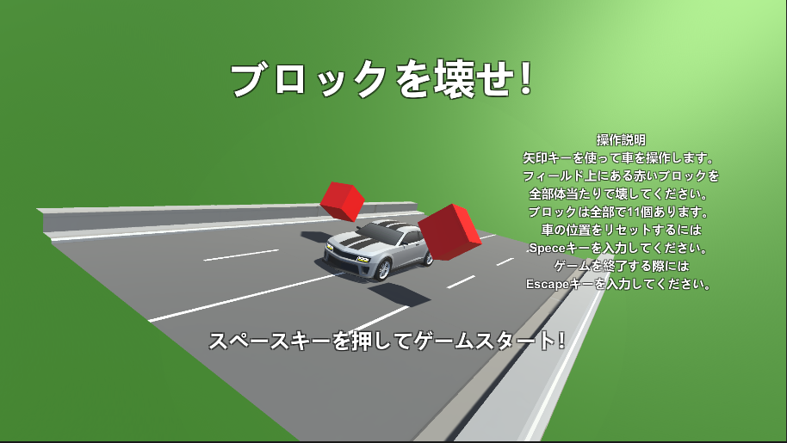
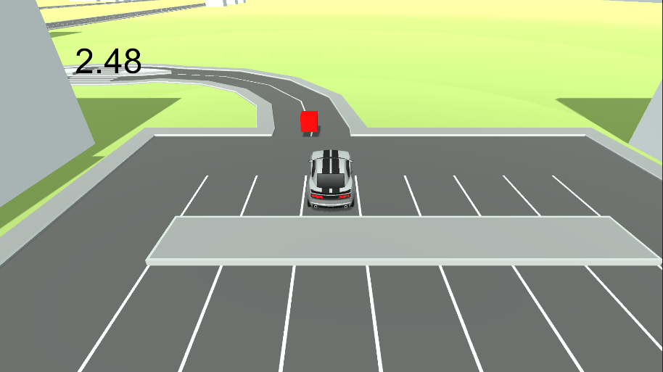
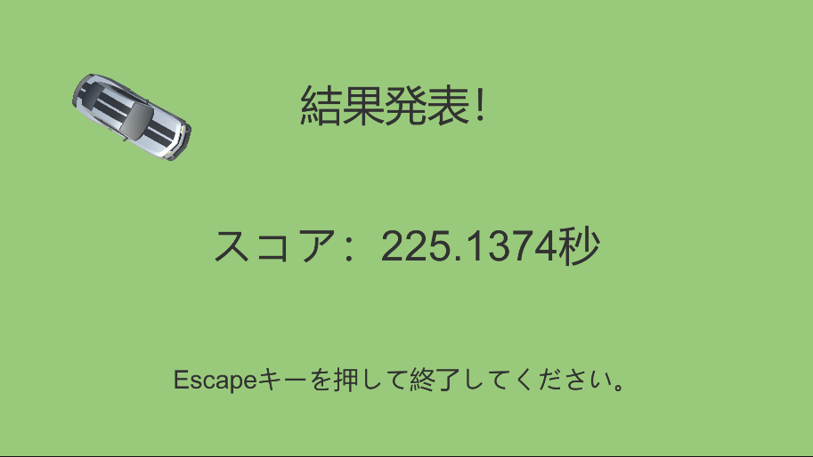
個人制作
作品名 ブロックを壊せ
ジャンル ？
製作期間 2022/08/15～2022/08/31
制作環境 Unity/C#
対応機種 Windows
担当 車の制御以外のプログラム全般
目的、学んだこと
C#の基礎知識
アセットの使用方法

Slide 18
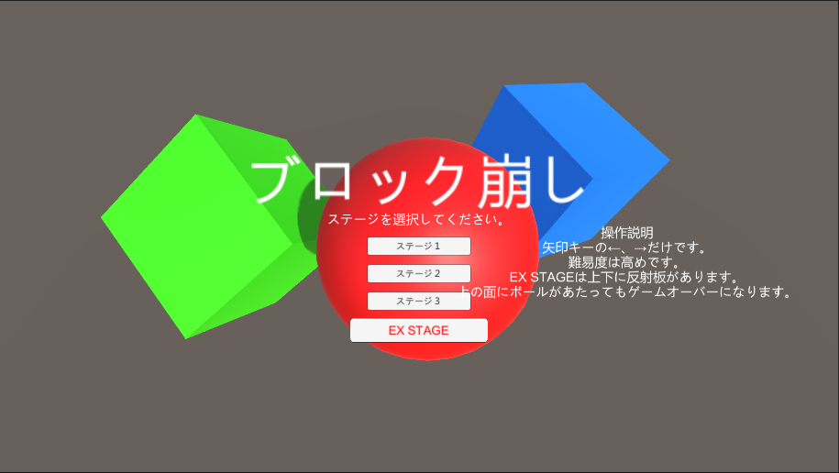
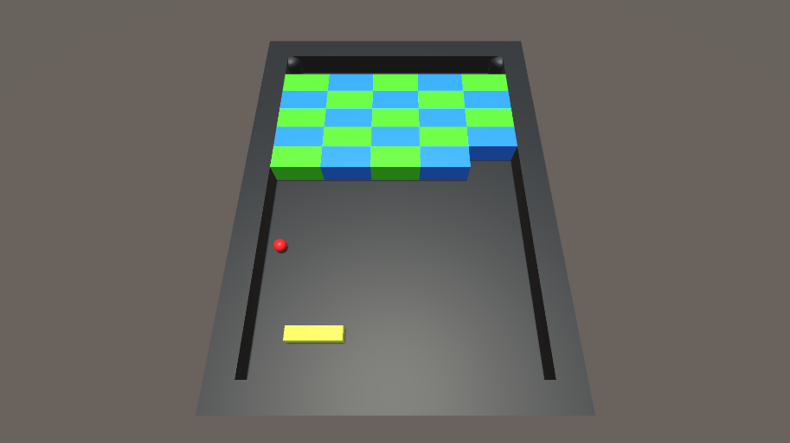
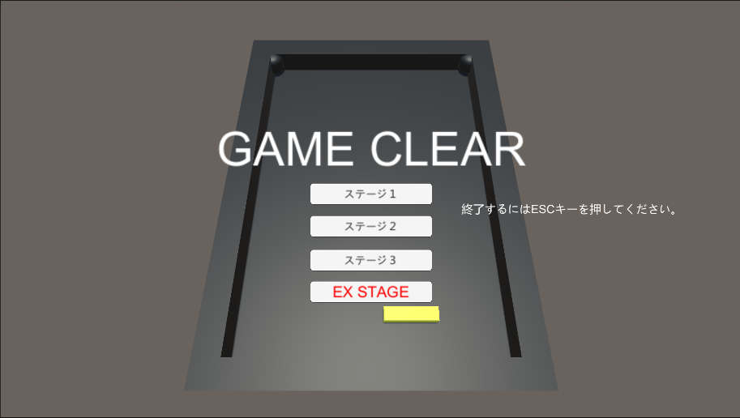
個人制作
作品名 ブロック崩し
ジャンル ブロック崩し
製作期間 2022/08/01～2022/08/12
制作環境 Unity/C#
対応機種 Windows
担当 プログラム全般
目的、学んだこと
Unityの基礎知識

Slide 19
今後の目標や目的を書く

